Slide 1
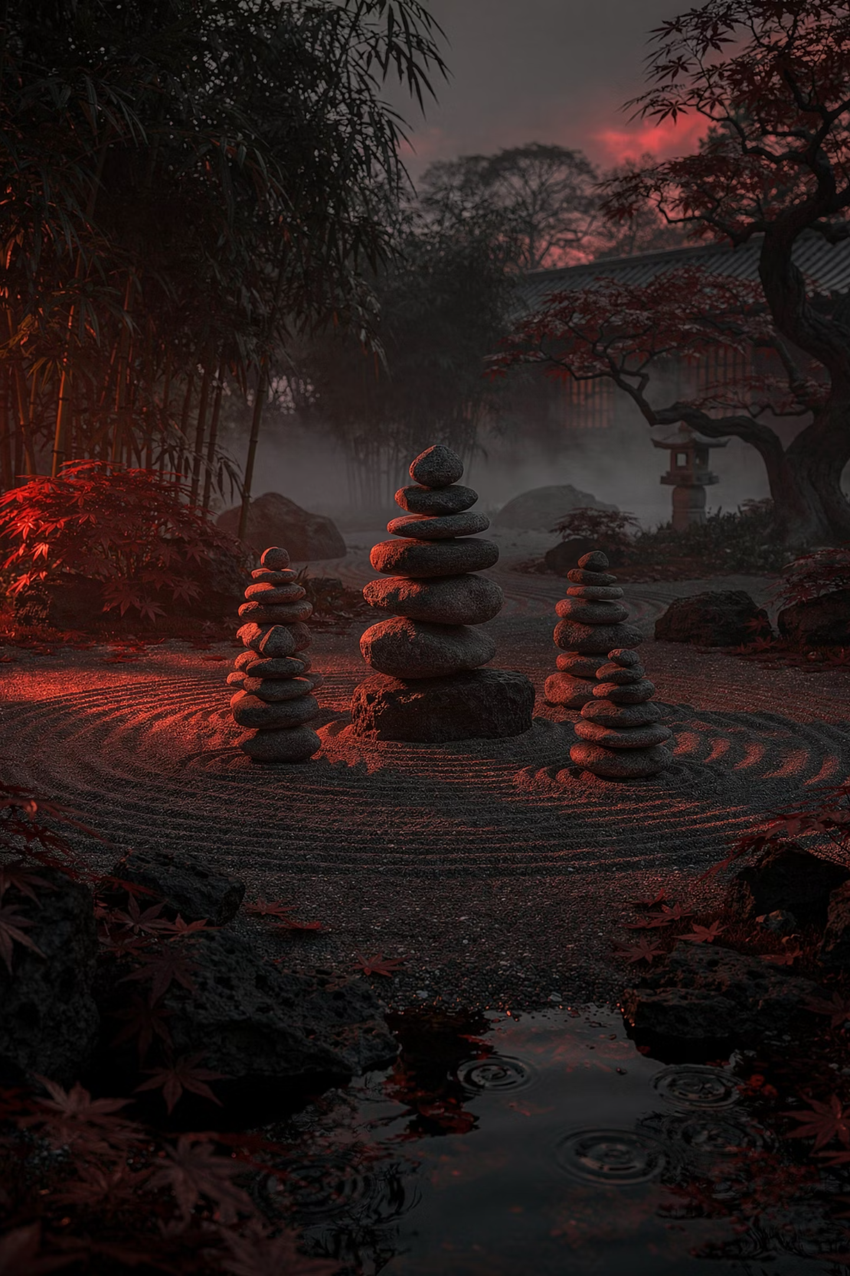
Гештальт-терапія: цілісний підхід для психологів
Відкрийте для себе потужний метод, що трансформує терапевтичну практику через усвідомленість, цілісність та глибокий контакт із клієнтом.

Slide 2
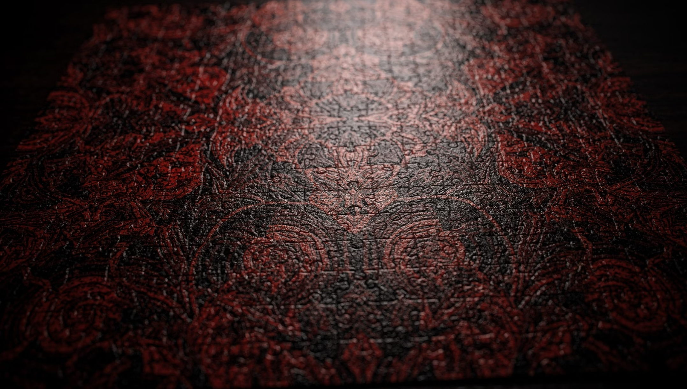
Що таке гештальт-терапія?
Гештальт (нім. Gestalt) означає «цілісна форма» або «образ» — філософія, що бачить людину як єдине ціле.
Це метод психотерапії, який фокусується на усвідомленні досвіду «тут і зараз», допомагаючи клієнту інтегрувати почуття, думки та поведінку в гармонійну цілість.
Замість аналізу минулого — жива робота з поточним моментом і реальними переживаннями.

Slide 3

Історія виникнення
1
1940-ві роки
Фредерік Перлз, Лаура Перлз та Пол Ґудман закладають основи методу в США
2
Інтеграція підходів
Поєднання гештальтпсихології, психоаналізу та феноменології створює унікальний метод
3
Нова філософія
Народження живої, діалогової терапії, що працює з реальним досвідом клієнта

Slide 4

ОСНОВИ МЕТОДУ
Основні принципи гештальт-терапії
Тут і зараз
Відповідальність
Цілісність
Завершення
Жити в моменті «тут і зараз», а не у минулому чи майбутньому — основа усвідомленості
Прийняття всіх частин себе: радість, сум, страх — кожна емоція важлива
Закриття «незавершених гештальтів» — внутрішніх конфліктів і психологічних блоків
Повна відповідальність за власні почуття, дії та життєві вибори

Slide 5
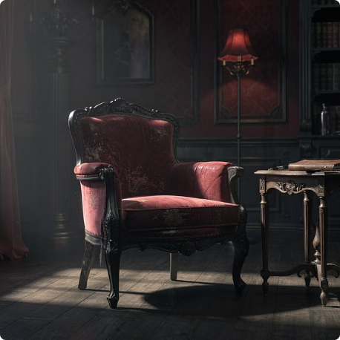
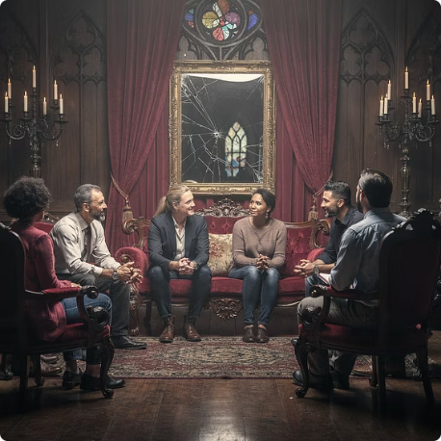
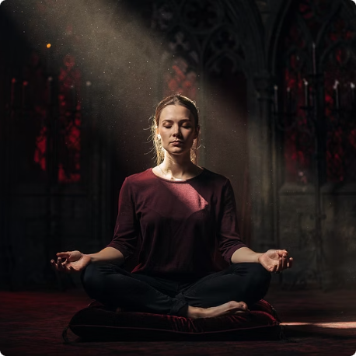
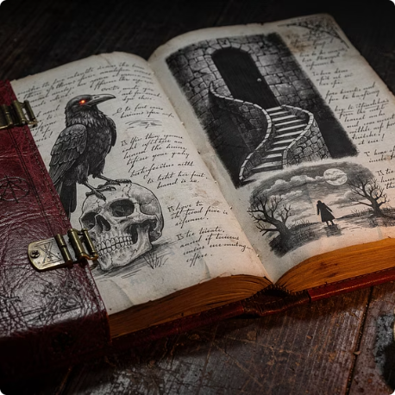
Ключові методи роботи
Порожній стілець
Гарячий стілець
Робота з тілом
Аналіз сновидінь
Фокус на глибоких переживаннях у груповій терапії з підтримкою інших учасників
Використання тілесних відчуттів і дихання для усвідомлення та інтеграції емоцій
Дослідження снів як шлях до глибинних потреб, страхів та неусвідомлених частин особистості
Діалог із уявним співрозмовником для опрацювання конфліктів та незакритих ситуацій

Slide 6
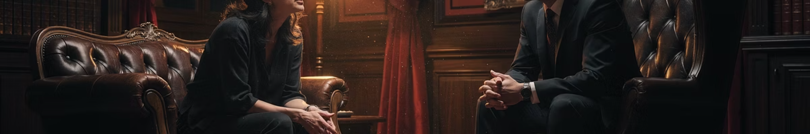
Чому гештальт-терапія корисна психологам?
Глибокі зміни
Емоційна майстерність
Розблокування
Відповідальність
Підвищує усвідомленість клієнта, що сприяє справжнім трансформаціям на рівні особистості
Допомагає виявити і закрити «незакриті гештальти», що блокують розвиток та життєву енергію
Підтримує клієнтів у прийнятті відповідальності за своє життя, вибори та особисте щастя
Розвиває навички роботи з емоціями та міжособистісними контактами в терапевтичному процесі

Slide 7
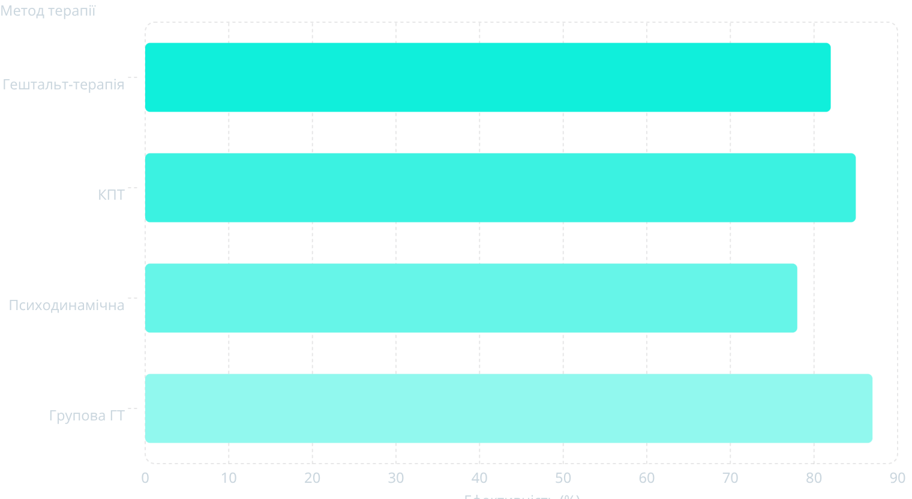
НАУКОВІ ДАНІ
Докази ефективності
Систематичний огляд 11 досліджень підтверджує позитивний вплив гештальт-терапії на психологічне благополуччя.
Особливо ефективна у груповій терапії та при роботі з соціальними проблемами.
Порівняння з іншими методами показує рівень ефективності, що не поступається когнітивно-поведінковій терапії. Визнання гуманістичних підходів зростає у науковій спільноті.

Slide 8

Практичний приклад: робота з емоціями
Усвідомлення
Проживання
Гештальт допомагає помітити страх.
Тіло та діалог відпрацьовують емоції.
Страх початку
Сміливість діяти
Страх роботи через дитячу критику.
Встановлення здорових меж і дія.
Реальний кейс показує, як клієнт через гештальт-терапію усвідомлює страх оцінки, що йде з дитинства, і трансформує його. Вправи з тілом і діалогом допомагають прожити емоції, а результат — нова сміливість діяти та здорові психологічні межі.

Slide 9
Гештальт-терапія в сучасній практиці
Широкий спектр застосування
Універсальність клієнтів
Використовується з дорослими, підлітками, сім'ями, парами, військовими, ЛГБТ+ клієнтами та різними культурними групами
Ефективна для роботи з травмами, тривогою, депресією, психосоматичними розладами та кризами ідентичності
Глибокий контакт
Інструмент професіонала
Сприяє розвитку емпатії, міцного терапевтичного альянсу та справжнього, живого контакту між терапевтом і клієнтом
Важливий інструмент для психологів, що прагнуть цілісного, гуманістичного підходу до терапевтичної роботи

Slide 10

Висновок: гештальт-терапія — ключ до цілісності
Це не просто метод, а філософія життя і терапії, що допомагає психологам працювати з клієнтами глибоко, ефективно та з повагою до їхньої унікальності.
Гештальт-терапія вчить жити усвідомлено, приймати всі частини себе і відповідати за своє життя. Вона відкриває двері до справжньої трансформації — як для клієнтів, так і для самих терапевтів.
Запрошуємо вас відкрити цей потужний інструмент у своїй практиці!

